Slide 1
CinemaHub
Hayder Abbesi | Zied Berrima | Zied Neji | Marwen Chabbouh

Slide 2
Plan
1- Introduction : problématique 2- Identification des acteurs
3- Diagramme de cas d’utilisation 4- Exigences fonctionnelles / Non fonctionnelles
5- Maquettes

Slide 3
Introduction

Slide 4
1 - Introduction
Chercher une telle information à propos un tel sujet est devenu de plus en plus facile.
Aujourd’hui la bonne manière d’avoir une idée à propos un tel objet est de consulter quelqu’un qui a vécu une expérience avec cet objet-là, une sorte de publicité mais d’une manière de bouche à l’oreille.
Nous aurons besoins d’interroger des gens pour répondre à nos questions :

Slide 5
Assister à un film dans un endroit, un lieu où nous pouvons aboutir nos besoins, tels que la qualité des films, le prix, le décor de cet endroit.
On vous propose d’aller à un coin là ou vous trouverez tout genre de clarification : un site web accessible de n’importe quel équipement , il suffit d’avoir un équipement tels que smartphone , ordinateur ou tablette avec une connexion internet .
Ce réseau social permet de construire la e-réputation d’une salle cinéma. En favorisant l’échange, les futurs clients ont un premier avis sur votre établissement.

Slide 6
Les Acteurs

Slide 7
2.1 - Identification des Acteurs
Les acteurs de notre projet sont les suivants :
Administrateur:
c’est la personne qui gère la platform CinemaHub:
Gère les salles Cinéma
Gère les filmes
Gère les utilisateurs
Gère les publicités
Le Cinéma:
C’est le compte de Cinéma qui gère:
Gère ces films
Gère les salles de projections du cinéma
Le client:
C’est l'utilisateur qui peut:
Consulter les salles cinémas et films
Réserver des tickets pour des films
Évaluer leur expérience au Cinéma

Slide 8
Diagramme de Cas d’utilisation

Slide 9
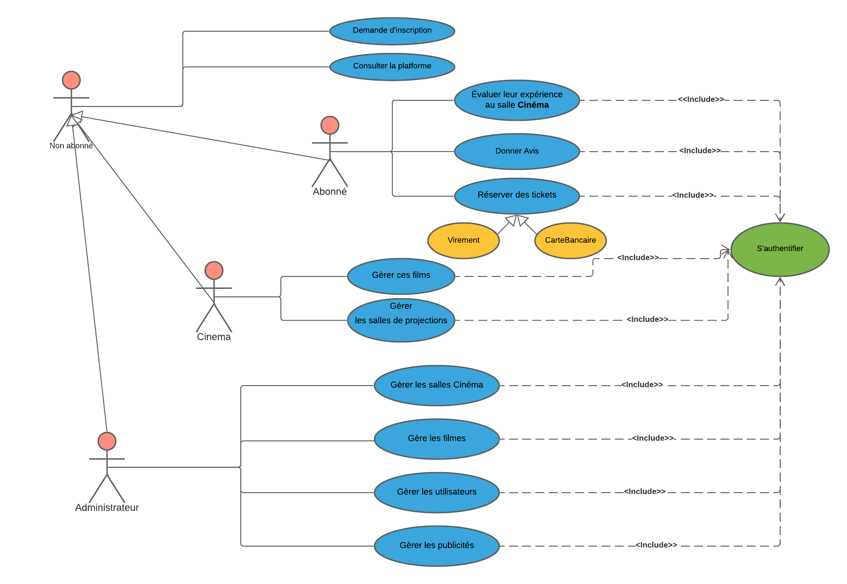

Slide 10
Exigences

Slide 11
2.2 Exigences fonctionnelles
Cette Application nécessite l’existence de ces exigences fonctionnelles :
Coté Administrateur :
Authentification : Via le mail et un mot de passe
Gestion de comptes Cinémas: Gère les informations relative aux Cinémas
Gestion des films : Recevoir, Valider, Refuser une les films ajouter au plateforme et gérés les restrictions d'âges
Gestion des publicités : Gérées les publicités demander par les Cinémas
Gestion des utilisateurs : Gérés les comptes des utilisateurs et les commentaires

Slide 12
Côté Cinéma :
Authentification : Via le mail et un mot de passe
Gestion Profil : Gère les informations relatives à son profil.
Gestion des films: Gère les films qui vont être projetés
Gestion des salles de projections : Gère les salles de projection ( Capacité, Disponibilité )
Gestions des évaluations : Consulter les évaluations mis par les utilisateurs

Slide 13
Coté Client :
Consulter la plateforme : Consulter les Cinémas et les Films
Authentification: Via le mail et un mot de passe
Réservation de tickets : Réservé de tickets d’avance pour les films
Gestions des évaluation : Évaluer leur expérience ainsi les films qu'il regardait

Slide 14
2.3 Exigences non fonctionnelles
Disponibilité
L’application doit être disponible, il doit être hébergé et déployer sur un cluster Kubernetes qui va assurer la haute disponibilité et le scaling
l'application doit être disponible même en cas de mise à jour
Compatibilité
L’application peut être exécutés sur les différents types d’équipements et navigateurs: Application Web & web/Mobile, Chrome, Firefox, Opera, Microsoft Edge

Slide 15
Performance
l’ouverture de l’application ne doit pas dépasser les 10s sur les équipement avec le hardware recommandé et 5s sur la version web avec une bonne internet
la recherche des cinémas ne doit pas dépasser 5 s sur l’API maps utilise
l’application ne doit pas dépasser les 500 MB de taille et ne doit pas utiliser plus que 512MO de RAM , un processeur de fréquence au moins 1.5 GH est requis
Sécurité
l’application doit être accéder par un nom utilisateur et un mot de passe
protection la base de données qui contient les informations des restaurateurs et les clients contre les attaques des pirates
La restauration du mot de passe par un service e-mail assurée par l’API gmail

Slide 16
Le valeur Ajoutée & Stratégie de Marketing

Slide 17
Le Valeur Ajoutée
On va considérer notre site web comme un “Hub” pour les cinéphiles qui englobe toutes les informations nécessaires tels que les retour d'expériences d’autres clients et des informations par rapports au monde cinéma : que ce soit les nouveautés , les promotions et les services offertes par les salles de cinéma : rapport qualité prix , d’autre part on va pas se baser sur des prix fixe avec notamment fournir des promotions occasionnelles ( vacances , fêtes) .
A ce qui concerne les propriétaires des salles de cinéma, ils vont essayer de laisser leurs empreintes en fournissant des services adéquats pour que le consommateur puisse être satisfait par ce service et fournir une relation de confiance et fidélité avec le consommateur .

Slide 18
Stratégie de Marketing
Notre site web ne va pas seulement viser les personnes doué par les cinéma , mais par contre on va aussi faire bénéficier les propriétaires des salles de cinéma en essayant de les rendre de plus en plus bien réputé , pour cela , on va les fournir tout un espace de publicité pour qu’ils puissent s’exprimer et décrire leurs services fournis et afficher cette publicité dans la page d'accueil du site web , ça d’une part d’autre part notre site web va nous permettre de gagner de l’argent :
→ Chaque propriétaire d’une salle doit payer une somme d’argent lorsqu’il souhaite faire une publicité au niveau de notre site web .
→ Avoir une commission de 10% sur chaque réservation faite par un client .
→ Fidéliser les clients : avec chaque réservation , le client aura des "points fidélité" par rapport au prix de cette dernière , et après avoir collecté des points merci , il peut les transformer : exemple : une réservation d’un film va coûter à l'utilisateur soit 50 dt soit 500 points merci .

Slide 19
Les Maquettes

